Slide 1
BIBLIA W WYOBRAŹNI ARTYSTÓW
Wszystkie obrazy pochodzą ze stron o domenach publicznych
L. Aleksandrowicz

Slide 2
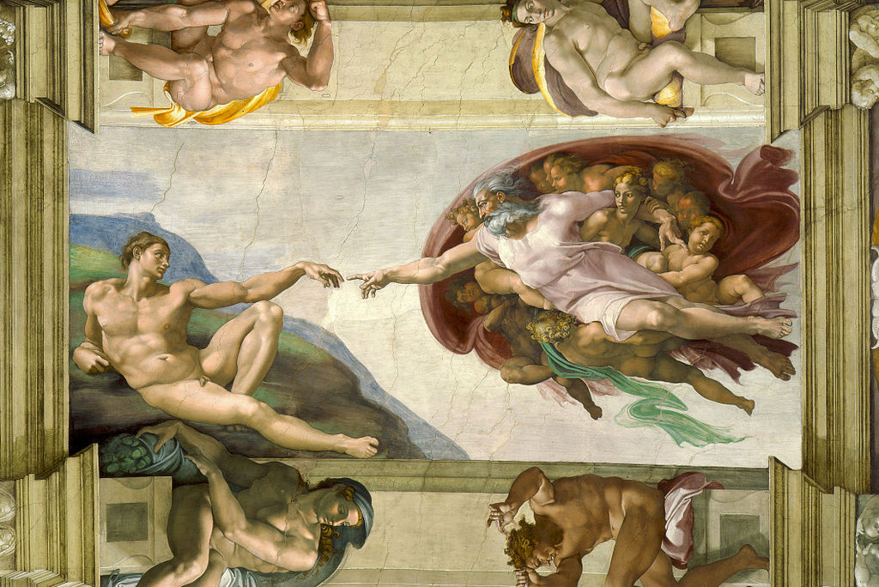
„Stworzenie Adama” autorstwa Michała Anioła jest chyba jednym z najbardziej znanych motywów biblijnych w sztuce.
Fresk* ukończony w roku 1511 znajduje się w Kaplicy Sykstyńskiej w Watykanie.
*Fresk – technika malarstwa ściennego

Slide 4
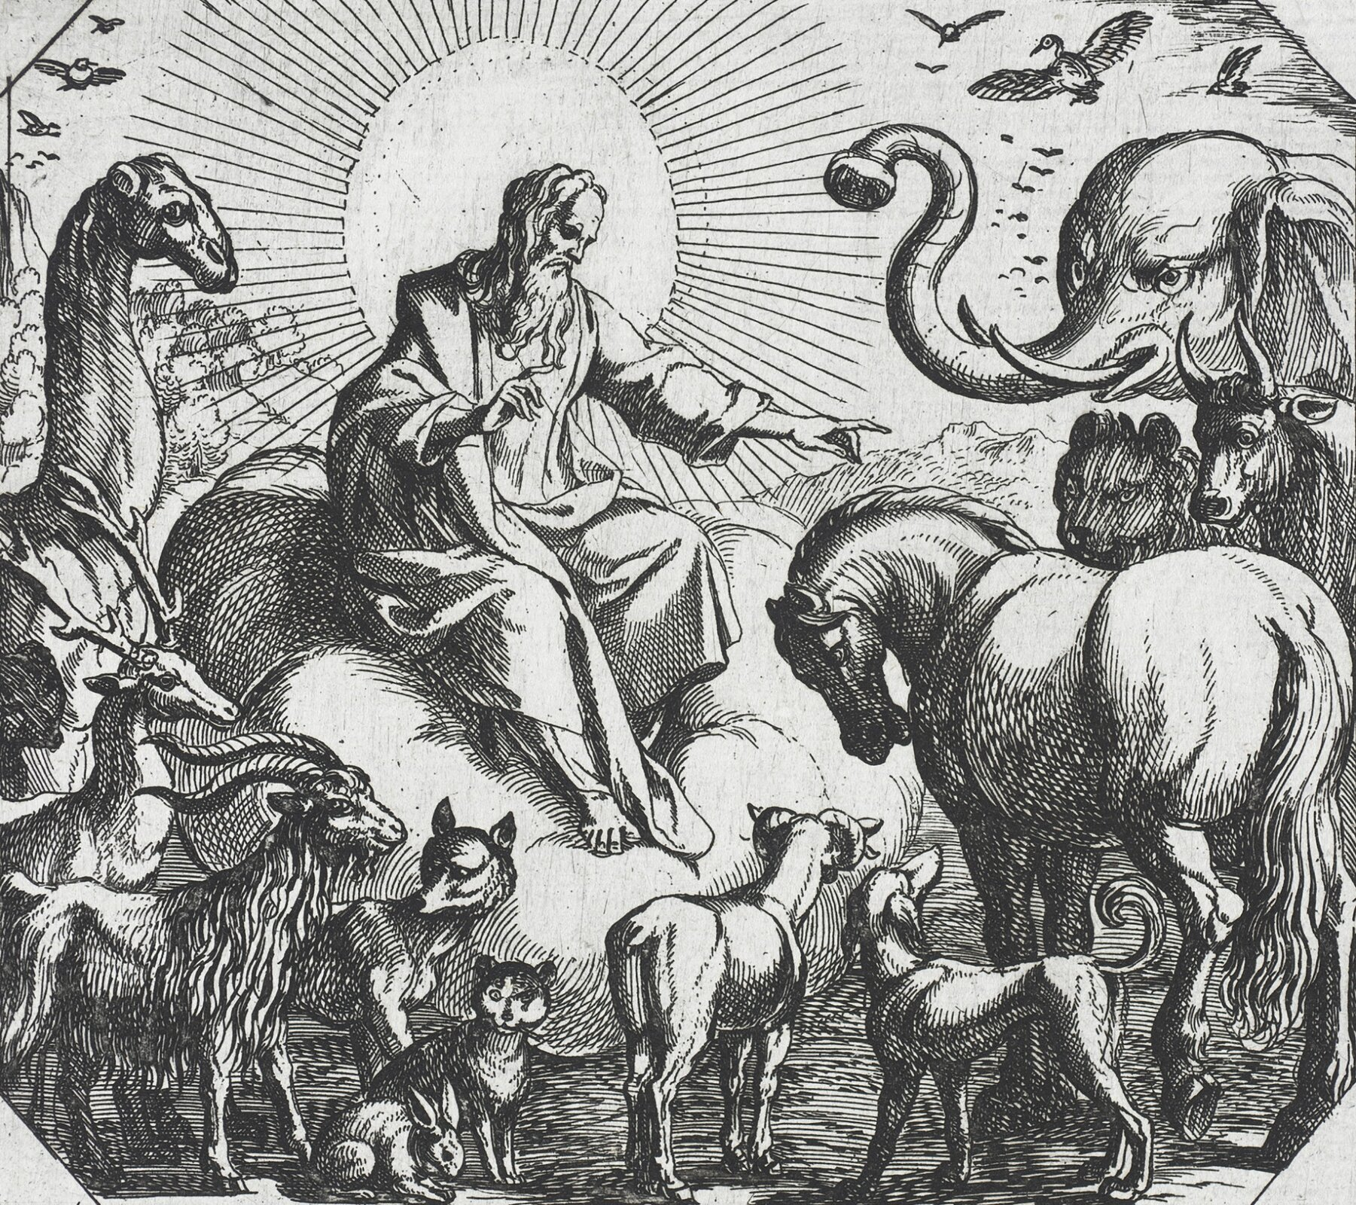
„Bóg stwarzający zwierzęta”
Autorem tej ryciny* jest włoski malarz i rytownik Antonio Tempesta.
*Rycina – odbitka graficzna, np. drzeworyt, miedzioryt, litografia.

Slide 5
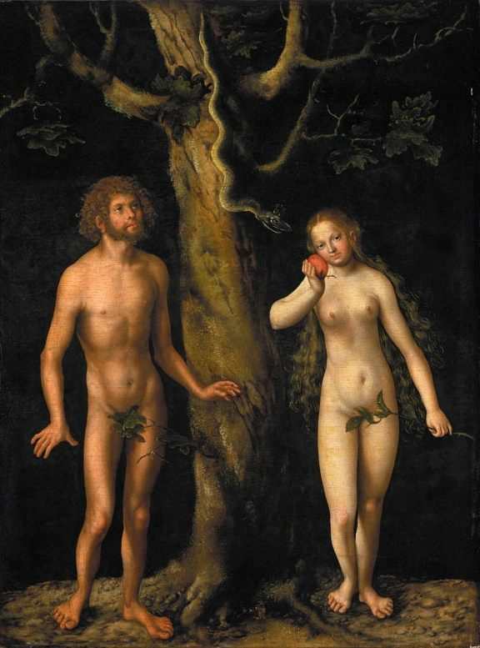
„Adam i Ewa w raju” to dzieło Lucasa Cranacha, niemieckiego malarza – grafika, datowane na ok. 1510 r.
Obraz można podziwiać w Muzeum Narodowym w Warszawie.

Slide 6
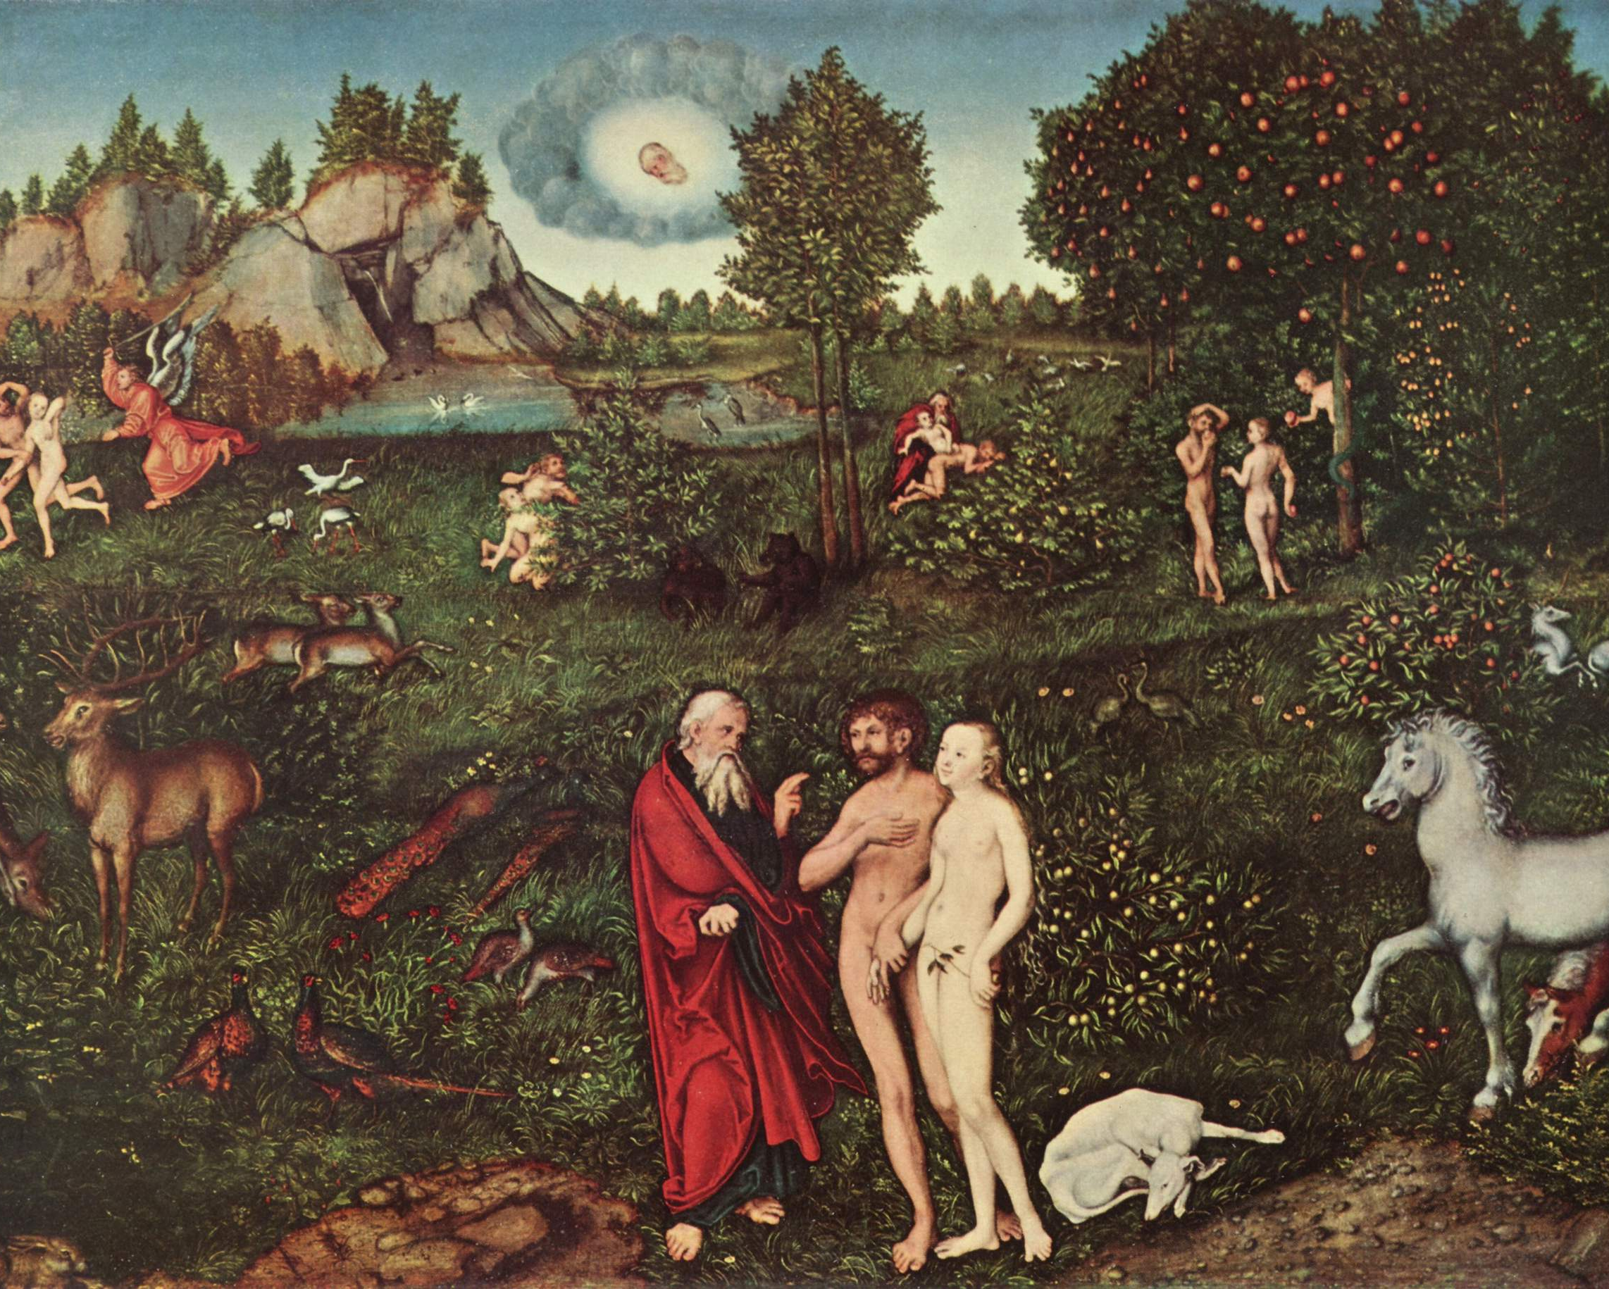
„Adam i Ewa w Raju”
Autorem tego obrazu jest również Lucas Cranach.
Artysta namalował wiele obrazów o tematyce religijnej.

Slide 8
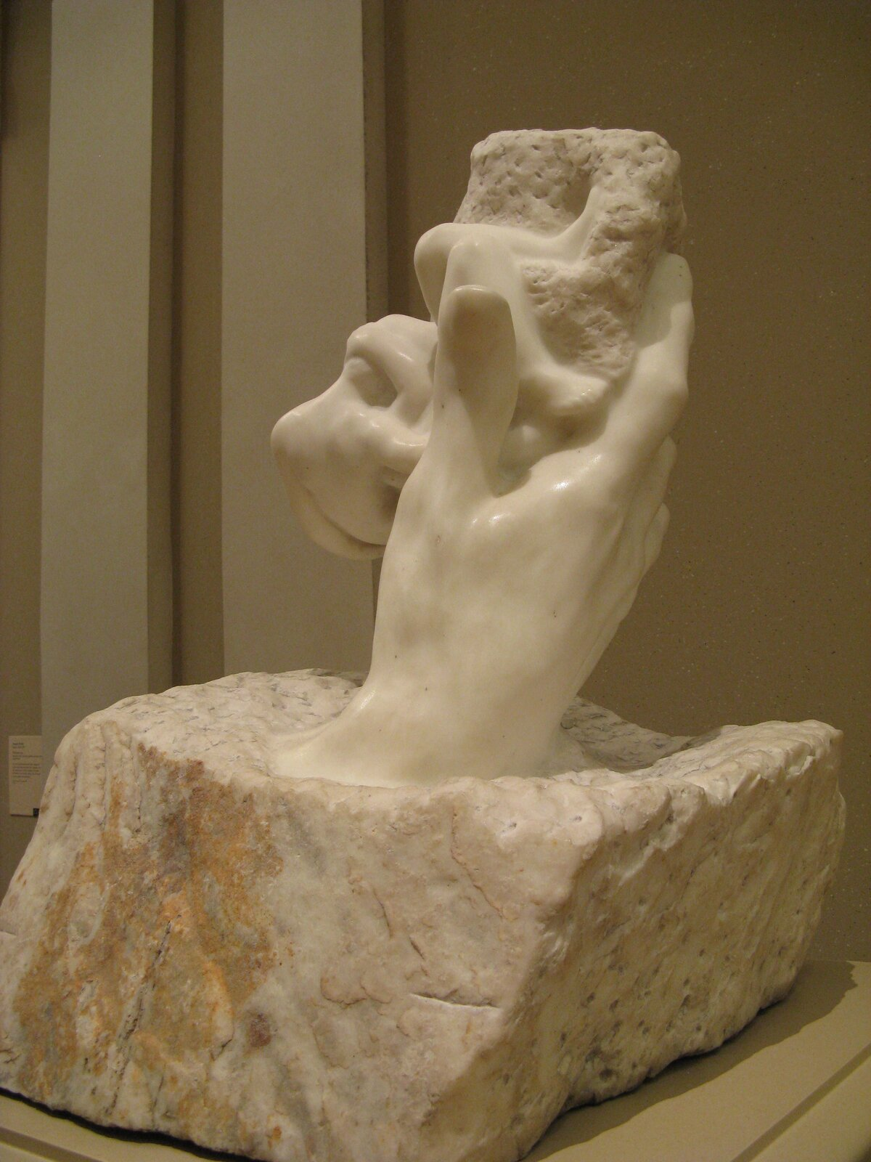
„Ręka BOGA”
Marmurowa rzeźba przedstawiająca rękę Boga, z której wyłaniają się postaci Adama i Ewy jest dziełem francuskiego rzeźbiarza Augusta Rodina. Powstała na przełomie XIX i XX wieku, a podziwiać ją można w muzeum poświęconym pracom tegoż artysty w Paryżu.

Slide 9
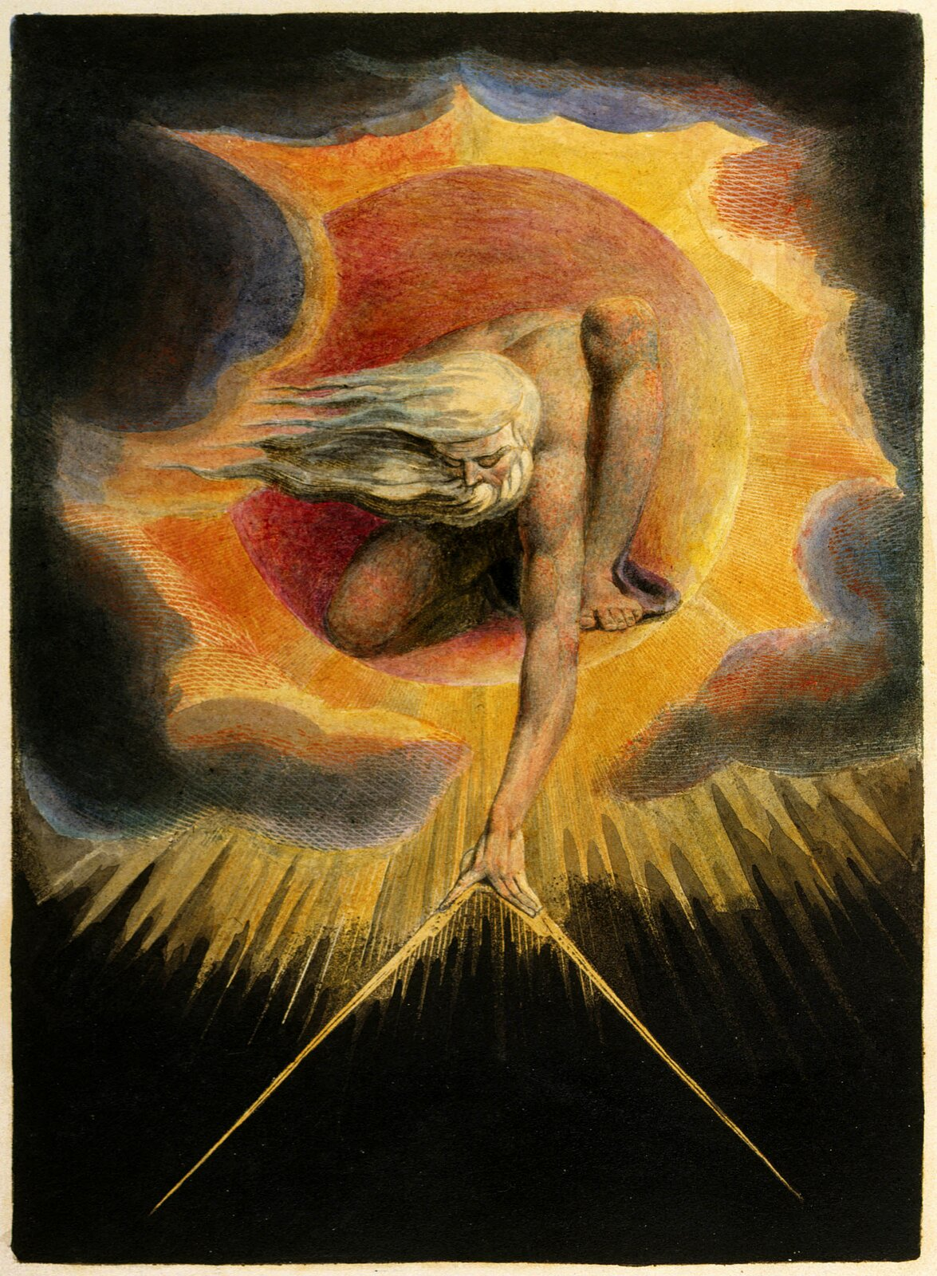
Wiliam blake to jeden z najwybitniejszych angielskich artystów. Był nie tylko malarzem i rytownikiem, ale także poetą. Jego dzieło „Stworzenie świata” z 1794 roku można podziwiać w British museum w Londynie.

Slide 10
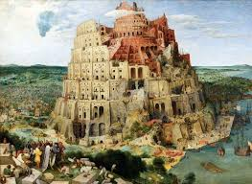
Historię biblijnej Wieży Babel znają chyba wszyscy. Nic dziwnego, że rozpalała wyobraźnię artystów.
Oto i jedno z najbardziej znanych dzieł, przedstawiających Babel, autorstwa niderlandzkiego malarza Petera Bruegela.
Obecnie znajduje się w Muzeum Historii Sztuki w Wiedniu.

